Slide 1

Implicit Differentiation

Slide 2
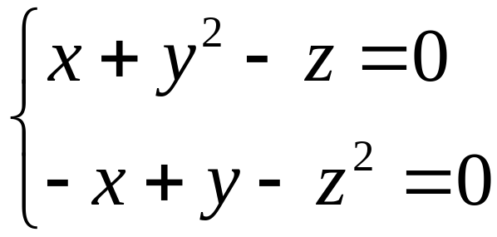
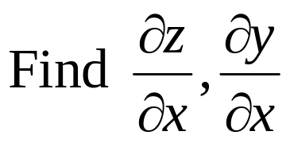
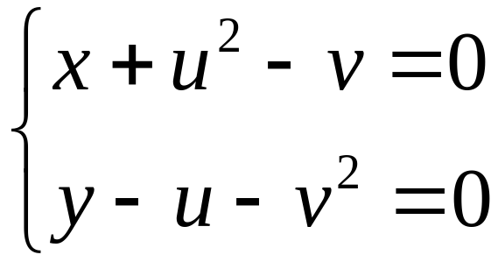
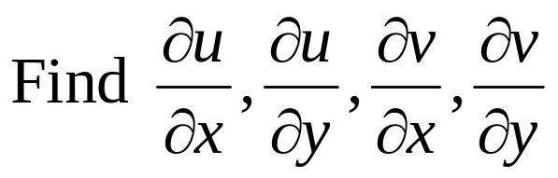
Example

Slide 3
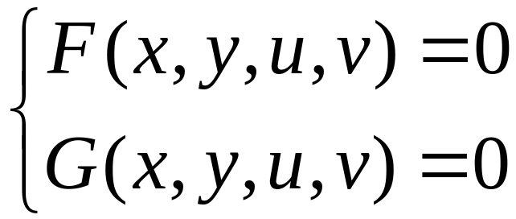
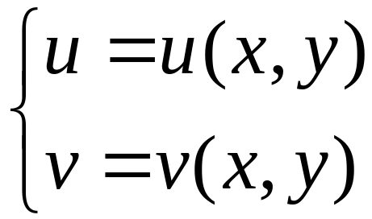
Implicit differentiation
Assume
Defines two function u=u(x, y) and v=v(x, y)

Slide 4
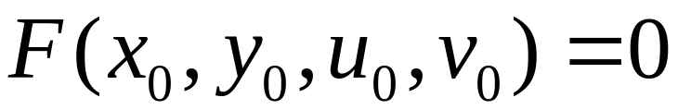
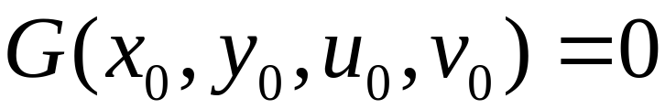
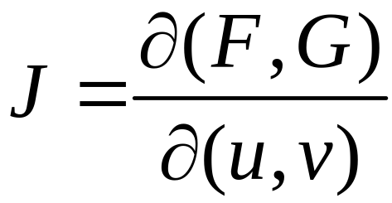
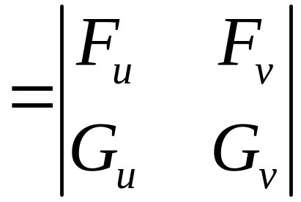

Existence Theorem
Jacobi
determinant

Slide 5
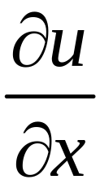
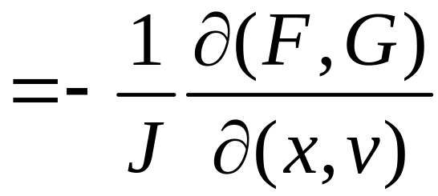
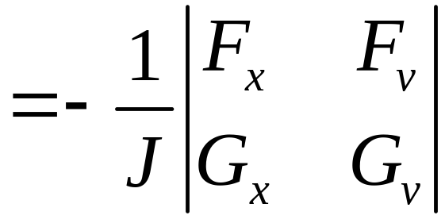
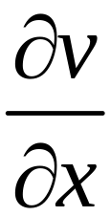
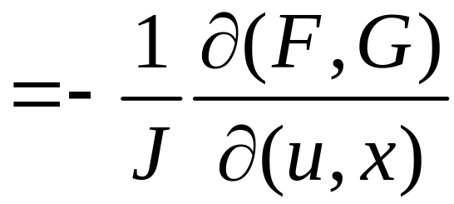
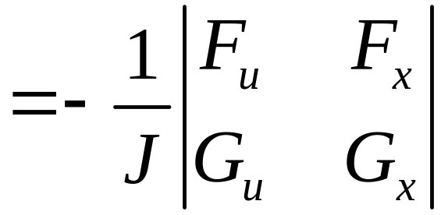
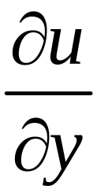
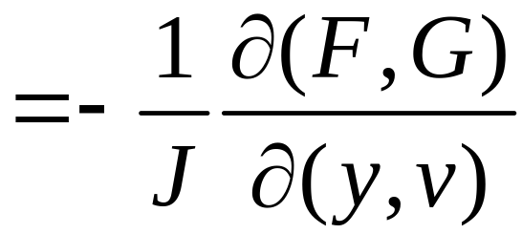
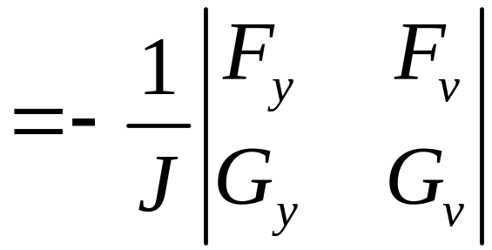
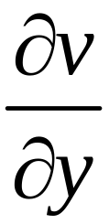
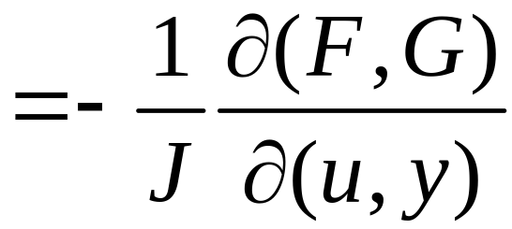
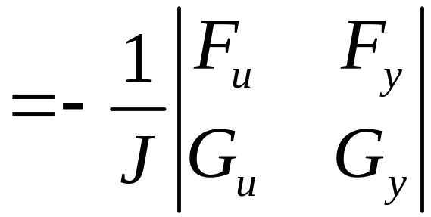

Slide 6
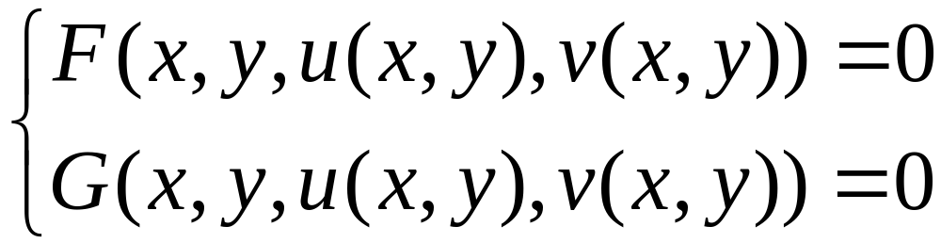
Why?
Now, we find partial derivatives with respect to x and y, respectively

Slide 7
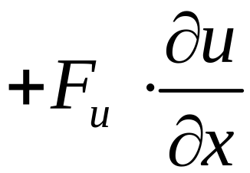
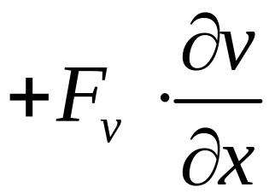
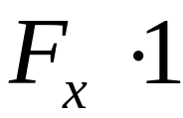
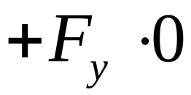

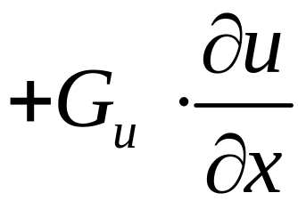
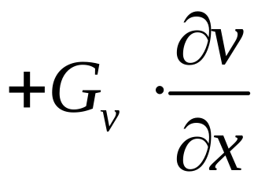
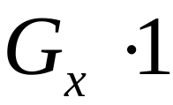
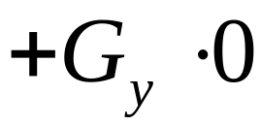
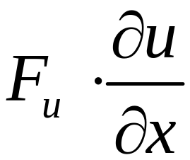
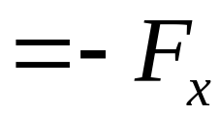
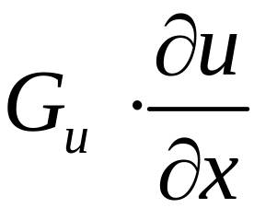
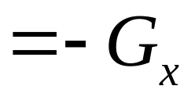

Slide 8
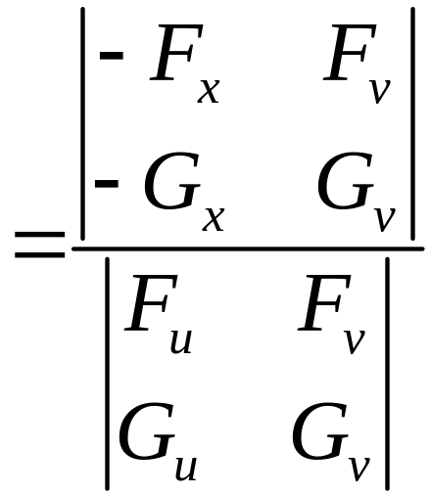
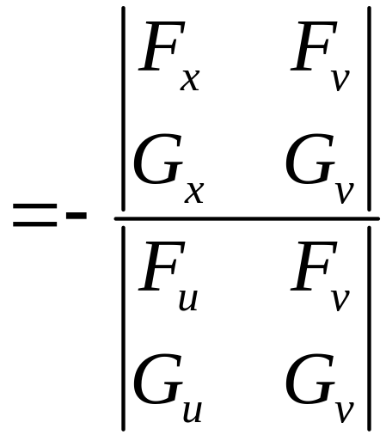
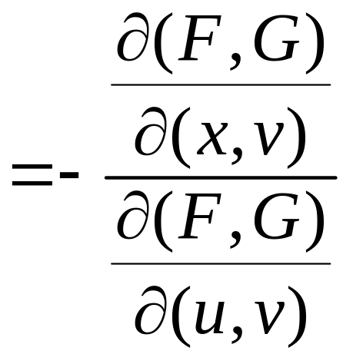
Using Cramer’s Rule

Slide 9
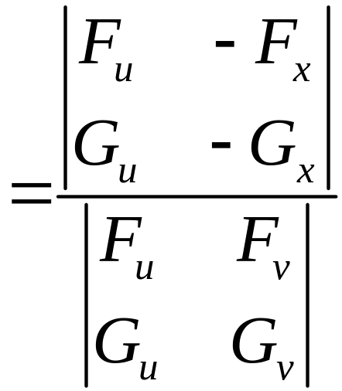
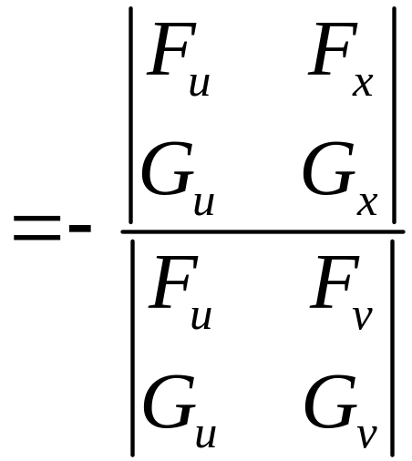
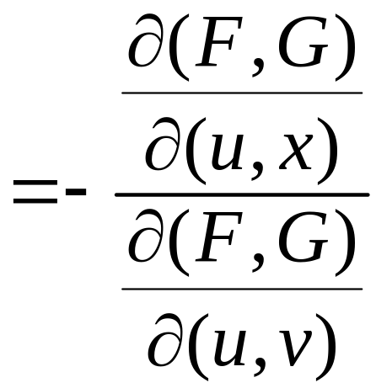
Similarly
For y, similar way

Slide 11
Example
Method 1
Using the formula involving Jacobian determinant
Hard to remember?

Slide 12
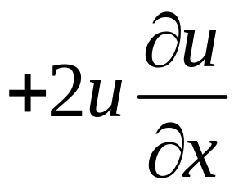
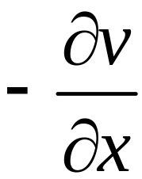

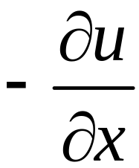
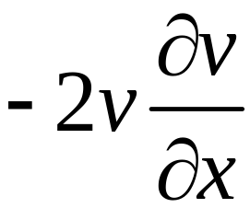

Method
Take the partial derivative with respect to x。

Slide 13
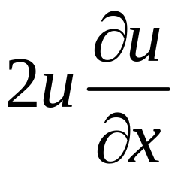

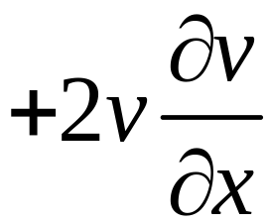
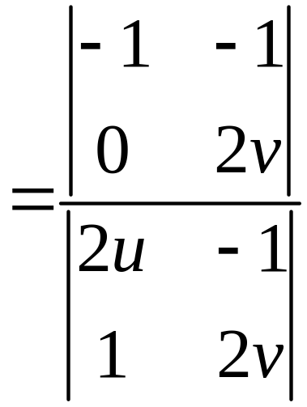
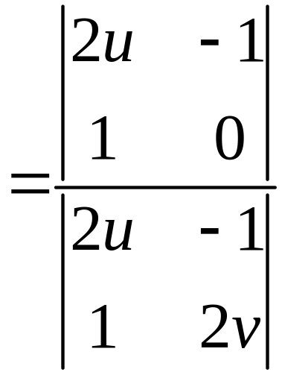
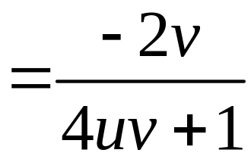

Then, solve for them

Slide 14




Example

Slide 15



Slide 16

克莱姆
（Cramer,Gabriel，瑞士数学家 1704-1752）
克莱姆1704年7月31日生于日内瓦，早年在日内瓦读书，1724 年起在日内瓦加尔文学院任教，1734年成为几何学教授，1750年任哲学教授。他自 1727年进行为期两年的旅行访学。在巴塞尔与约翰．伯努利、欧拉等人学习交流，结为挚友。后又到英国、荷兰、法国等地拜见许多数学名家，回国后在与他们的长期通信 中，加强了数学家之间的联系，为数学宝库也留下大量有价值的文献。他一生未婚，专心治学，平易近人且德高望重，先后当选为伦敦皇家学会、柏林研究院和法国、意大利等学会的成员。
克莱姆法则，又译克拉默法则（Cramer's Rule）是线性代数中一个关于求解线性方程组的定理。它适用于变量和方程数目相等的线性方程组，是瑞士数学家克莱姆（1704-1752）于1750年，在他的《线性代数分析导言》中发表的。其实莱布尼兹〔1693〕，以及马克劳林〔1748〕亦知道这个法则，但他们的记法不如克莱姆。
百度百科
1.1 Preliminaries <number>

Slide 17

约翰·伯努利比哥哥小13岁，1667年8月6日生于巴塞尔，1748年1月1日卒于巴塞尔，
享年81岁，而哥哥只活了51岁
约翰的数学成果比雅各布还要多。例如解决悬链线问题（1691年），提出洛必达法则（1694年）、最速降线（1696年）和测地线问题（1697年），给出求积分的变量替换法（1699年），研究弦振动问题（1727年），出版《积分学教程》（1742年）等。
百度百科
1.1 Preliminaries <number>

Slide 18

最速降线
在一个斜面上，摆两条轨道，一条是直线，一条是曲线，起点高度以及终点高度都相同。两个质量、大小一样的小球同时从起点向下滑落，曲线的小球反而先到终点。这是由于曲线轨道上的小球先达到最高速度，所以先到达。然而，两点之间的直线只有一条，曲线却有无数条，那么，哪一条才是最快的呢？
伽利略于1630年提出了这个问题，当时他认为这条线应该是一条弧线，可是后来人们发现这个答案是错误的。
1696年，瑞士数学家约翰·伯努利解决了这个问题，他还拿这个问题向其他数学家提出了公开挑战。牛顿、莱布尼兹、洛比达以及雅克布·伯努利等解决了这个问题。这条最速降线就是一条摆线，也叫旋轮线。
过原点半径为r的摆线参数方程为
百度百科
1.1 Preliminaries <number>

Slide 19

百度百科
1.1 Preliminaries <number>

Slide 20
约翰与他同时代的110位学者有通信联系，进行学术讨论的信件约有2500封，其中许多已成为珍贵的科学史文献，例如同他的哥哥雅各布以及莱布尼茨、惠更斯等人关于悬链线、最速降线（即旋轮线）和等周问题的通信讨论，虽然相互争论不断，特别是约翰和雅各布互相指责过于尖刻，使兄弟之间时常造成不快，但争论无疑会促进科学的发展，最速降线问题就导致了变分法的诞生。
约翰的另一大功绩是培养了一大批出色的数学家，其中包括18世纪最著名的数学家欧拉、瑞士数学家克莱姆、法国数学家洛必达，以及他自己的儿子丹尼尔和侄子尼古拉二世等
百度百科
1.1 Preliminaries <number>

Slide 21

丹尼尔·伯努利（Daniel Bernoull）1700年2月8日—1782年3月17日
流体力学之父
丹尼尔·伯努利的研究的工作几乎对当时的数学和物理学的研究前沿的问题都有所涉及，特别是他的数学到力学的应用，尤其是流体力学和他在概率和数理统计领域做的先驱工作 。
1734年，丹尼尔荣获巴黎科学院奖金，以后又10次获得该奖金。能与丹尼尔媲美的只有大数学家欧拉。
在伯努利家族中，丹尼尔是涉及科学领域较多的人。他出版了经典著作《流体动力学》，研究了弹性弦的横向振动问题，提出了声音在空气中的传播规律。他的论著还涉及天文学、地球引力、潮汐、磁学、振动理论、船体航行的稳定和生理学内容等。博学的丹尼尔成为伯努利家族的代表人物。
1.1 Preliminaries <number>

Slide 22

伯努利原理
动能+重力势能+压力势能=常数。其最为著名的推论为：
等高流动时，流速大，压力就小。
1.1 Preliminaries <number>

Slide 23
END

